Slide 1
PREGHIERA
INCONTRO 12/04/2024
Notes:
Autofinanziamento con torte

Slide 2
Chiamati per nome

Slide 3
Dal Vangelo secondo Luca
In quel tempo, i due discepoli che erano ritornati da Èmmaus narravano ciò che era accaduto lungo la via e come avevano riconosciuto Gesù nello spezzare il pane.
Mentre essi parlavano di queste cose, Gesù in persona stette in mezzo a loro e disse: «Pace a voi!». Sconvolti e pieni di paura, credevano di vedere un fantasma. Ma egli disse loro: «Perché siete turbati, e perché sorgono dubbi nel vostro cuore? Guardate le mie mani e i miei piedi: sono proprio io! Toccatemi e guardate; un fantasma non ha carne e ossa, come vedete che io ho». Dicendo questo, mostrò loro le mani e i piedi. Ma poiché per la gioia non credevano ancora ed erano pieni di stupore, disse: «Avete qui qualche cosa da mangiare?». Gli offrirono una porzione di pesce arrostito; egli lo prese e lo mangiò davanti a loro.

Slide 4
Signore Gesù,
grazie perché ti sei fatto riconoscere nello spezzare il pane.
Dovremmo essere tristi, perché non sei più con noi. Eppure ci
sentiamo felici.
Ci hai incrociati poche ore fa su questa stessa strada, stanchi e delusi.
Non ci hai abbandonati a noi stessi e alla nostra delusione.
Sei entrato dentro di noi e ci hai svelato il segreto di Dio su di te.
Hai camminato con noi, come un amico paziente.
Hai stretto l’amicizia spezzando con noi il pane,
hai acceso il nostro cuore perché ti riconoscessimo.

Slide 5
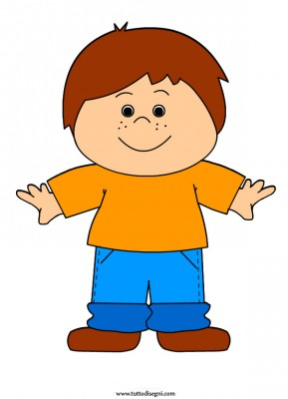
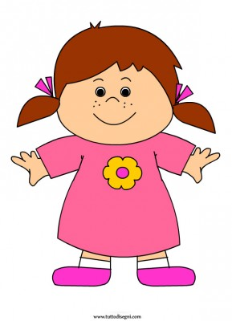
VOGLIO ESSERE COME TE

